Slide 1


Slide 2






تعيين تلميذ(ة) للإجابة
توجيهات و شرح التعليمات
عرض فيديو
المرور بين الصفوف للمساعدة و تصحيح الإنجازات
عمل في ثنائيات
نهاية الشريط، المرور إلى الشريحة الموالية.

Slide 3

تنظيم حصص الأسبوع الخامس
اليوم 3 -
اليوم1 -
معجم
ورشة الكتابة : صرف و تحويل - مراجعة و توليف
ورشة الكتابة: تراكيب – إملاء :مراجعة و توليف
طلاقة
ورشة القراءة : معجم وأساليب – مراجعة و توليف
تحدث
اليوم 4 -
اليوم 2 -
طلاقة
ورشة الكتابة : إنتاج كتابي1: مراجعة و توليف
ورشة الكتابة: إنتاج كتابي 2: مراجعة و توليف
طلاقة
ورشة القراءة : استراتيجيات الفهم – مراجعة و توليف

Slide 4





هيكلة حصة اليوم
- 01 افتتاح الحصة
ترحيب
تدبير السلوك
طلاقة
- 02 ورشة القراءة – استراتيجية الفهم مراجعة و توليف
مُدُنٌ وَ أَسْوارٌ

Slide 5

عند نهاية الحصة
على الأقل 80% من المتعلمين سيكونون قادرين على:
قراءة فقرة بطلاقة؛
توظيف استراتيجية الفهم : الكلمات المفاتيح للإجابة عن أسئلة الفهم.

Slide 6

افتتاح الحصة
افتتاح الحصة
ترحيب
تدبير السلوك
طلاقة

Slide 7

مرحبا بكم ، سنبدأ حصة اللغة العربية.
اختــتام الحــصة
قراءة 2
قراءة 1
افتتاح الحصة

Slide 8




قبل أن نبدأ حصة اليوم، سنتذكر السلوكيات التي تعلمناها. ما الذي يرمز له كل مشهد ؟
اختــتام الحــصة
قراءة 2
قراءة 1
افتتاح الحصة
؟
؟
؟
؟

Slide 9


ضعوا اللوحة والكراسة في القمطر
اختــتام الحــصة
قراءة 2
قراءة 1
افتتاح الحصة

Slide 10
ستتناوبون اليوم على قراءة الفقرة التالية
اختــتام الحــصة
قراءة 2
قراءة 1
افتتاح الحصة
هَلْ تَخَيَّلْتَ نَفْسَكَ يَوْماً وأَنْتَ تَخوضُ رِحْلَةً ٱسْتِكْشافِيَّةً نَحْوَ مَجاهِلِ ٱلْفَضاءِ؟ هَبْ نَفْسَكَ أَطْلَلْتَ عَبْرَ نافِذَةِ مَرْكَبَتِكَ ٱلْفَضائِيَّةِ، لِتُلْقِيَ نَظْرَةً عَلى كَوْكَبِنا ٱلْعَجيبِ. لا بُدَّ، حينَها، أَنْ تُلاحِظَ تِلْكَ ٱلْمِساحاتِ ٱلشّاسِعَةَ ٱلْمُتَأَلِّقَةَ تَـحْتَ أَشِعَّةِ ٱلشَّمْسِ، وَهِيَ تَسْبَحُ وَسْطَ كَمٍّ هائِلٍ مِنَ ٱلْبِحارِ وَٱلْمُحيطاتِ. هذِهِ ٱلْكُتَلُ ٱلْأَرْضِيَّةُ ٱلضَّخْمَةُ تُدْعى "ٱلْقارّاتِ"، وَهِيَ أَماكِنُ فَريدَةٌ، تُخْفي وَراءَها تاريخاً حافِلاً. تَعالَ بِنا معاً في رِحْلَةٍ شَيِّقَةٍ بَيْنَ تَضاريسِ ٱلْقارّاتِ، نَسْتَكْشِفُ عَبْرَها ثَقافاتِ مُخْتَلِفِ شُعوبِ ٱلْعالَمِ.

Slide 11
لنتذكر قواعد استعمال علامات الترقيم.
اختــتام الحــصة
قراءة 2
قراءة 1
افتتاح الحصة
عَلامَةُ ٱلتَّرْقيمِ | رَمْزُها | مَتى تُسْتَعْمَلُ؟
اَلنُّقْطَةُ | . | - توضَعُ عِنْدَ نِهايَةِ جُمْلَةٍ تَمَّ مَعْناها.
اَلْفاصِلَةُ | ، | - تَفْصِلُ بَيْنَ ٱلْجُمَلِ ٱلْقَصيرَةِ لِجُمْلَةٍ طَويلَةٍ مُتَّصِلَةٍ. - توضَعُ بَيْنَ أَنْواعِ ٱلشَّيْءِ وَأَقْسامِهِ.
عَلامَةُ ٱلْاِسْتِفْهامِ | ؟ | - توضَعُ بَعْدَ ٱلْاِسْتِفْهامِ (ٱلسُّؤالِ).
عَلامَةُ ٱلتَّعَجُّبِ | ! | - توضَعُ في نِهايَةِ ٱلْجُمْلَةِ ٱلَّتي نُعَبِّرُ فيها عَنِ ٱلْمَشاعِرِ (إِعْجاب، تَذَمُّر، فَرَح، حُزْن...).

Slide 12
دقيقتان لكل مشارك:سأتأكد من قراءتكم بدقة و استرسال و نبر مناسب.
انتبهوا عليكم قراءة النص قبل أن يختفي
اختــتام الحــصة
قراءة 2
قراءة 1
افتتاح الحصة
هَلْ تَخَيَّلْتَ نَفْسَكَ يَوْماً وأَنْتَ تَخوضُ رِحْلَةً ٱسْتِكْشافِيَّةً نَحْوَ مَجاهِلِ ٱلْفَضاءِ؟ هَبْ نَفْسَكَ أَطْلَلْتَ عَبْرَ نافِذَةِ مَرْكَبَتِكَ ٱلْفَضائِيَّةِ، لِتُلْقِيَ نَظْرَةً عَلى كَوْكَبِنا ٱلْعَجيبِ. لا بُدَّ، حينَها، أَنْ تُلاحِظَ تِلْكَ ٱلْمِساحاتِ ٱلشّاسِعَةَ ٱلْمُتَأَلِّقَةَ تَـحْتَ أَشِعَّةِ ٱلشَّمْسِ، وَهِيَ تَسْبَحُ وَسْطَ كَمٍّ هائِلٍ مِنَ ٱلْبِحارِ وَٱلْمُحيطاتِ. هذِهِ ٱلْكُتَلُ ٱلْأَرْضِيَّةُ ٱلضَّخْمَةُ تُدْعى "ٱلْقارّاتِ"، وَهِيَ أَماكِنُ فَريدَةٌ، تُخْفي وَراءَها تاريخاً حافِلاً. تَعالَ بِنا معاً في رِحْلَةٍ شَيِّقَةٍ بَيْنَ تَضاريسِ ٱلْقارّاتِ، نَسْتَكْشِفُ عَبْرَها ثَقافاتِ مُخْتَلِفِ شُعوبِ ٱلْعالَمِ.

Slide 13
كَيْفَ كانَتْ قِراءَةُ زَميلِكُمْ/زَميلَتِكُمْ؟
اختــتام الحــصة
قراءة 2
قراءة 1
افتتاح الحصة
لا | نَعَمْ
 |  | - هَلْ كان ٱلصَّوْتُ مَسْموعاً وَواضِحاً؟
 |  | - هل كانتِ ٱلْقِراءَةُ مُسْتَرْسَلَةً؟
 |  | - هل تَمَّ ٱحْتِرامُ قَواعِدِ ٱلْوَقْفِ؟
 |  | - هل تَمَّ ٱحْتِرامُ قَواعِدِ ٱلْوَصْلِ؟
 |  | - هل تَمَّ ٱلنُّطْقُ ٱلسَّليمُ لِلْأَصْواتِ؟

Slide 14
ورشة القراءة
قراءة :
مُدُنٌ وَ أَسْوارٌ: توظيف استراتيجية الفهم.

Slide 15
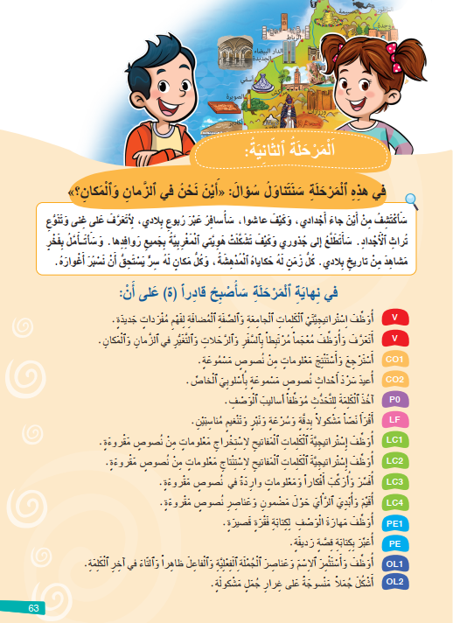
في حصة اللغة العربية، سنواصل مراجعة وتوليف ما تعلمتموه خلال الأسابيع الأربعة للوحدة.
اختــتام الحــصة
قراءة 2
قراءة 1
افتتاح الحصة

Slide 16
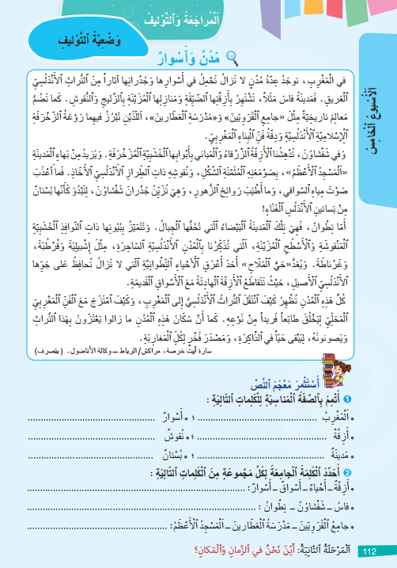
الآن، خذوا النص في كراستكم، ص112 .سأمنحكم 5 دقائق لقراءة النص التالي قراءة هامسة.
المرور بين الصفوف، تقديم التغذية الراجعة اللازمة.
اختــتام الحــصة
قراءة 2
قراءة 1
افتتاح الحصة

Slide 17
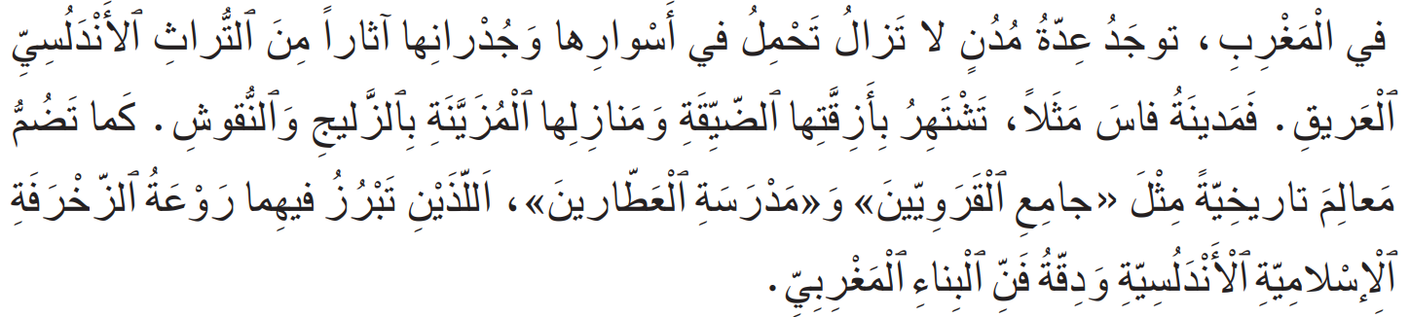
من يقرأ الفقرة الأولى من النص
اختــتام الحــصة
قراءة 2
قراءة 1
افتتاح الحصة

Slide 18
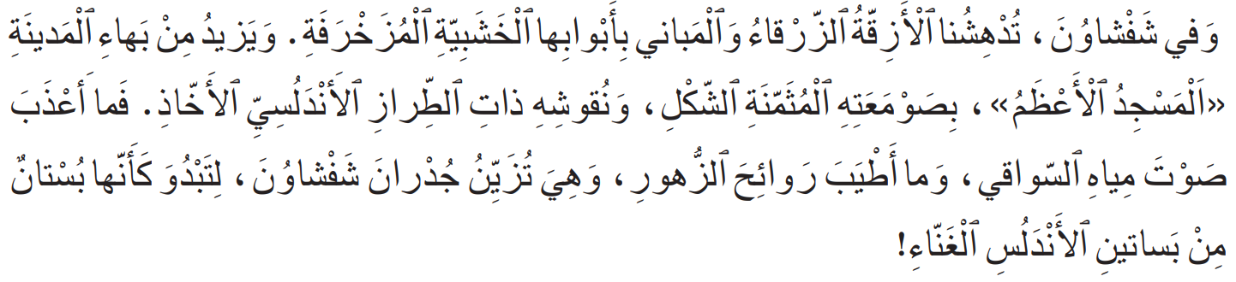
من يقرأ الفقرة الثانية من النص
اختــتام الحــصة
قراءة 2
قراءة 1
افتتاح الحصة

Slide 19
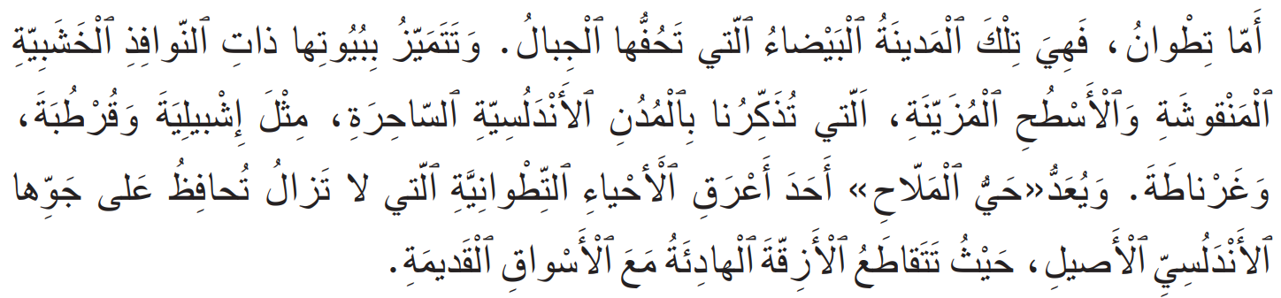
من يقرأ الفقرة الثالثة من النص
اختــتام الحــصة
قراءة 2
قراءة 1
افتتاح الحصة

Slide 20
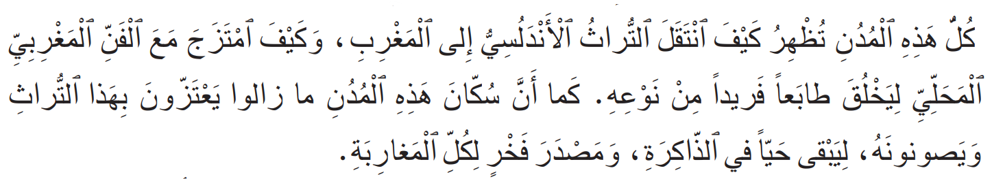
من يقرأ الفقرة الرابعة من النص
اختــتام الحــصة
قراءة 2
قراءة 1
افتتاح الحصة

Slide 21
أحسنتم. الآن أجيبوا عن السؤالين 1و2:
اختــتام الحــصة
قراءة 2
قراءة 1
افتتاح الحصة

Slide 22
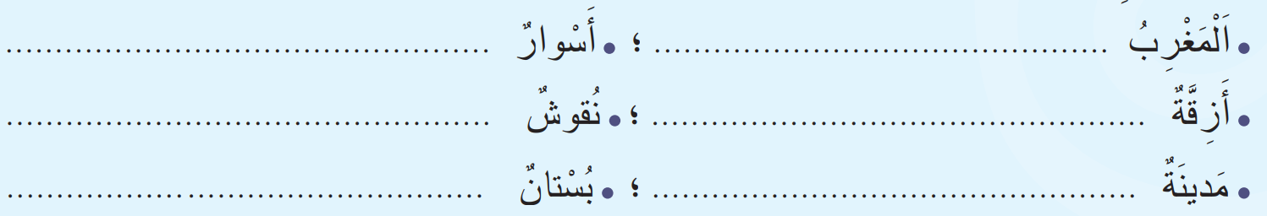
انتبهوا للتصحيح ، نجيب عن السؤال الأول
اختــتام الحــصة
قراءة 2
قراءة 1
افتتاح الحصة
أُتِمُّ بِٱلصِّفَةِ ٱلْمُناسِبَةِ لِلْكَلِماتِ ٱلتّالِيَةِ :
أَنْدَلُسِيَّةٌ
اَلْعَريقُ
ذاتُ طِرازٍ أَنْدَلُسِيٍّ
ضَيِّقَةٌ
مِنْ بَساتينِ ٱلْأَنْدَلُسِ ٱلْغَنّاءِ.
بَيْضاءُ

Slide 23
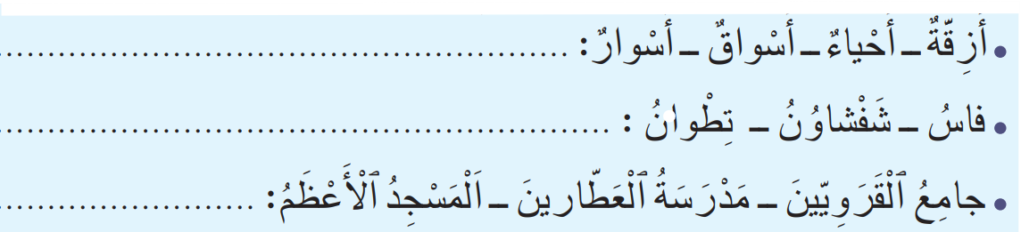
انتبهوا للتصحيح ، نجيب عن السؤال الثاني
اختــتام الحــصة
قراءة 2
قراءة 1
افتتاح الحصة
أُحَدِّدُ ٱلْكَلِمَةَ ٱلْجامِعَةَ لِكُلِّ مَجْموعَةٍ مِنَ ٱلْكَلِماتِ ٱلتّالِيَةِ:
مَرافِقُ
مُدُنٌ
مَعالِمُ تاريخِيَّةٌ

Slide 24

قبل أن ننتقل للإجابة عن باقي الأسئلة سنتذكر معا خطوات توظيف استراتيجية الكلمات المفاتيح لِاسْتِنْتاجِ مَعْلوماتٍ ضِمْنِيَّةٍ. من يذكرنا بها؟
اختــتام الحــصة
قراءة 2
قراءة 1
افتتاح الحصة
إسْتْراتيجِيَّةُ ٱلْكَلِماتِ ٱلْمَفاتيحِ
لِاسْتِنْتاجِ مَعْلوماتٍ ضِمْنِيَّةٍ

Slide 25
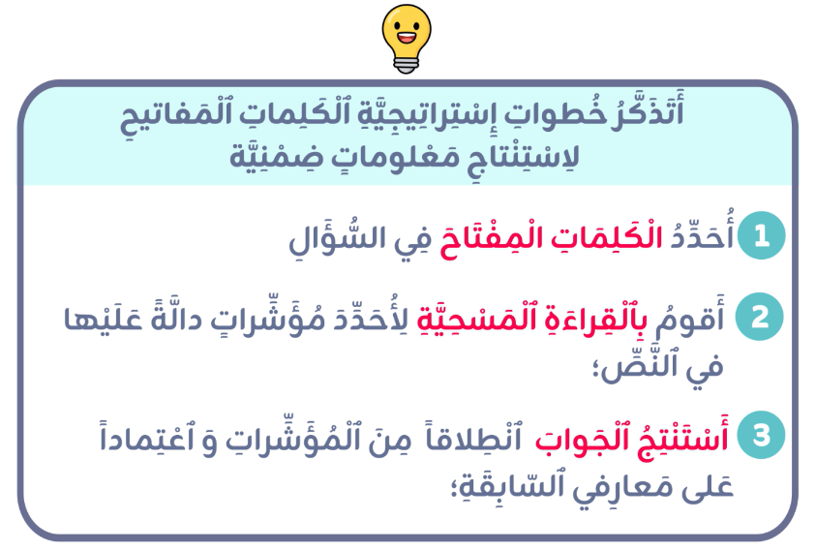
أحسنتم. من يقرأ؟
اختــتام الحــصة
قراءة 2
قراءة 1
افتتاح الحصة

Slide 26

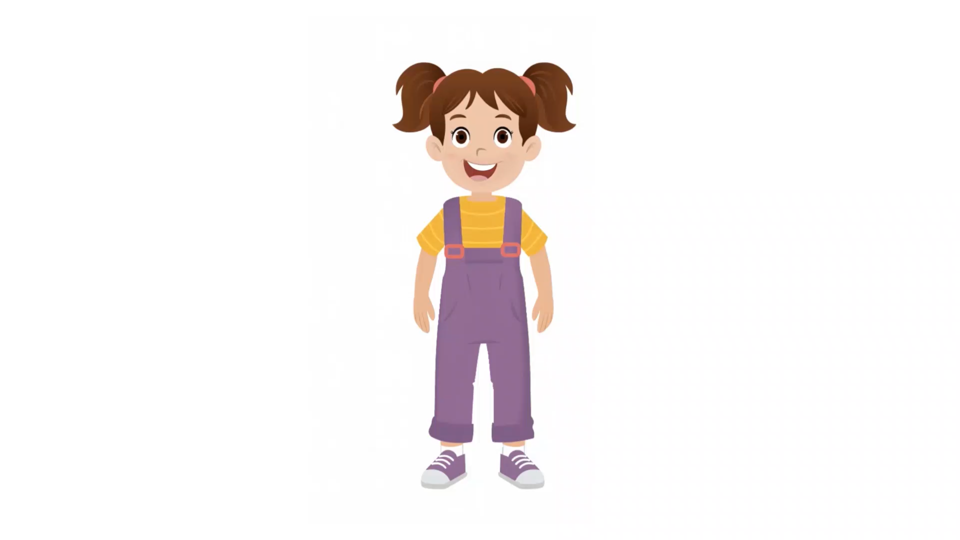
تابعوا فديو استراتيجية الكلمات المفاتيح لاستنتاج معلومات ضمنية
اختــتام الحــصة
قراءة 2
قراءة 1
افتتاح الحصة

Slide 27

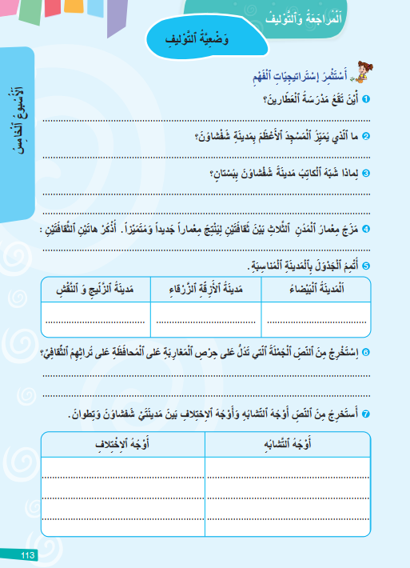
الآن و بشكل فردي على كراساتكم أجيبوا عن الأسئلة من 1 إلى 9 الواردة بالصفحتين 58 و 59
أمامكم 20د
اختــتام الحــصة
قراءة 2
قراءة 1
افتتاح الحصة

Slide 28
انتبهوا للتصحيح، نجيب عن السؤال الأول
كيف وجدتم الجواب؟ في أي فقرة يوجد الجواب؟
اختــتام الحــصة
قراءة 2
قراءة 1
افتتاح الحصة
أَيْنَ تَقَعُ مَدْرَسَةُ ٱلْعَطّارينَ؟
تَقَعُ مَدْرَسَةُ ٱلْعَطّارينَ في مَدينَةِ فاسَ.

Slide 29
انتبهوا للتصحيح، نجيب عن السؤال الثاني
كيف وجدتم الجواب؟ في أي فقرة يوجد الجواب؟
اختــتام الحــصة
قراءة 2
قراءة 1
افتتاح الحصة
ما ٱلَّذي يُمَيِّزُ ٱلْمَسْجِدَ ٱلْأَعْظَمَ بِمَدينَةِ شَفْشاوُنَ؟
ما يُمَيِّزُ ٱلْمَسْجِدَ ٱلْأَعْظَمَ بِمَدينَةِ شَفْشاوُنَ هُوَ صَوْمَعَتُهُ ٱلْمُثَمَّنَةُ ٱلشَّكْلِ وَ نُقوشُهُ ذاتُ ٱلطِّرازِ ٱلْأَنْدَلُسِيِّ ٱلْأَخّاذِ.

Slide 30
انتبهوا للتصحيح، نجيب عن السؤال الثالث
كيف وجدتم الجواب؟
اختــتام الحــصة
قراءة 2
قراءة 1
افتتاح الحصة
لِماذا شَبَّهَ ٱلْكاتِبُ مَدينَةَ شَفْشاوُنَ بِبُسْتانٍ؟
شَبَّهَ ٱلْكاتِبُ مَدينَةَ شَفْشاوُنَ بِبُسْتانٍ لِأَنَّها تَضُمُّ سَواقِيَ تَجْري فيها ٱلْمِياهُ وَ أَزْهاراً تُزَيِّنُ جُدْرانَها.

Slide 31
انتبهوا للتصحيح، نجيب عن السؤال الرابع
كيف وجدتم الجواب؟ في أي فقرة يوجد الجواب؟
اختــتام الحــصة
قراءة 2
قراءة 1
افتتاح الحصة
مَزَجَ مِعْمارُ ٱلْمُدُنِ ٱلثَّلاثِ بَيْنَ ثَقافَتَيْنِ لِيُنْتِجَ مِعْماراً جَديداً وَ مُتَمَيِّزاً.أُذْكُرْ هاتَيْنِ ٱلثَّقافَتَيْنِ:
اَلثَّقافَتانِ ٱلْمَقصودَتانِ في ٱلنَّصِّ هُما ٱلثَّقافَةُ ٱلْأَنْدَلُسِيَّةِ وَٱلثَّقافَةُ ٱلْمَغْرِبِيَّةِ.

Slide 32
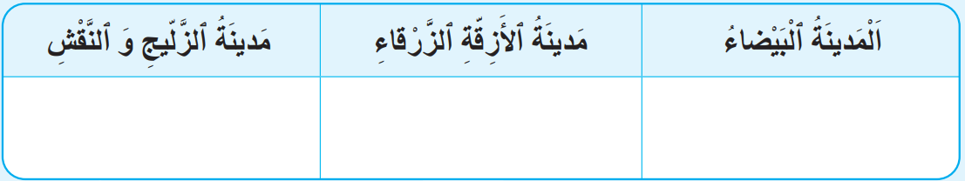
انتبهوا للتصحيح، نجيب عن السؤال الخامس
كيف وجدتم الجواب؟ في أي فقرة يوجد الجواب؟
اختــتام الحــصة
قراءة 2
قراءة 1
افتتاح الحصة
أُتْمِمُ ٱلْجَدْوَلَ بِٱلْمَدينَةِ ٱلْمُناسِبَةِ:
فاسُ
شَفْشاوُنُ
تِطْوانُ

Slide 33
انتبهوا للتصحيح، نجيب عن السؤال السادس
كيف وجدتم الجواب؟ في أي فقرة يوجد الجواب؟
اختــتام الحــصة
قراءة 2
قراءة 1
افتتاح الحصة
أَسْتَخْرِجُ مِنَ ٱلنَّصِّ ٱلْجُمْلَةَ ٱلَّتي تَدُلُّ عَلى حِرْصِ ٱلْمَغارِبَةِ عَلى ٱلْمُحافَظَةِ عَلى تُراثِهِمُ ٱلثَّقافِيِّ.
سُكّانُ هَذِهِ ٱلْمُدُنِ مازالوا يَعْتَزّونَ بِهَذا ٱلتُّراثِ وَ يَصونونَهُ،لِيَبْقى حَيّاً في ٱلذّاكِرَةِ.

Slide 34
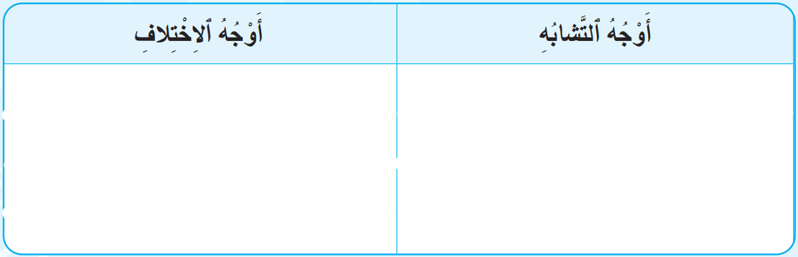
انتبهوا للتصحيح، نجيب عن السؤال السابع
كيف وجدتم الجواب؟
اختــتام الحــصة
قراءة 2
قراءة 1
افتتاح الحصة
أَسْتَخْرِجُ مِنَ ٱلنَّصِّ أَوْجُهَ التَّشابُهِ وَ أَوْجُهَ الْاِخْتِلافِ بَيْنَ مَدينَتَيْ شَفْشاوُنَ وَ تِطْوانَ.
تَأَثَّرَتا بِٱلطّابِعِ ٱلْمِعْمارِيِّ ٱلْأَنْدَلُسِيِّ في بِنائِهِما وَعُمْرانِهِما.
شَفْشاوُنُ تَتَمَيَّزُ بِأَزِقَّتِها ٱلضَّيِّقَةِ وَأَبْوابِهَا ٱلْخَشَبِيَّةِ ٱلْمُزَخْرَفَةِ.
تِطْوانُ تَتَمَيَّزُ بِالْأَسْطُحِ ٱلْمُرْتَفِعَةِ.
تِطْوانُ بِها أَحْياءٌ عَتيقَةٌ مِثْلَ ٱلْمَلّاحِ وَأَزِقَّةٌ مُتَشَعِّبَةٌ.
تَحْمِلانِ مَلامِحَ ٱلْهُوِيَّةِ ٱلْأَنْدَلُسِيَّةِ في طابَعِهِما ٱلْعامِّ.

Slide 35

أحسنتم . راجعوا في المنزل الدروس التالية سنحتاجها في الحصة المقبلة.
اختــتام الحــصة
قراءة 2
قراءة 1
افتتاح الحصة
أُراجِعُ تَعَلُّماتي في ٱلصَّرْفِ وَٱلتَّحْويلِ وَٱلتّراكيبِ وَ ٱلْإِمْلاءِ:
اَلْاِسْمُ: اَلنَّوْعُ؛
عَناصِرُ ٱلْجُمْلَةِ ٱلْفِعْلِيَّةِ؛
اَلْاِسْمُ: اَلْعَدَدُ؛
اَلْفاعِلُ ظاهِراً.
اَلتّاءُ في آخِرِ ٱلْكَلِمَةِ.

Slide 36

اختتام الحصة
4
04 - اختتام الحصة
ماذا تعلمتم اليوم ؟

Slide 37
ماذا تعلمتم في هذه الحصة ؟
اختــتام الحــصة
التحـــــــدث
الأســــاليب
افتتاح الحصة
في هَذِهِ ٱلْحِصَّةِ
تَدَرَّبْتُ عَلى ٱلاِجابَةِ عَنْ أَسْئِلَةِ ٱلْفَهْمِ بِتَوْظيفِ ٱسْتْراتيجِيَّةِ ٱلْكَلِماتِ ٱلْمَفاتيحِ لِاسْتِنْتاجِ مَعْلوماتٍ ضِمْنِيَّةٍ.
تَدَرَّبْتُ عَلى قِراءَةِ فَقْرَةٍ بِطَلاقَةٍ.

Slide 38


إلى اللقاء في الحصة المقبلة.
اختــتام الحــصة
التحـــــــدث
الأســــاليب
افتتاح الحصة

Slide 39

بناء على إنجازات المتعلمين خلال الممارسة المستقلة
ما تقديرك لنسبة التحكم في هدف الدرس؟
تسجل النسبة على صفحة اليوم من مذكرة الأستاذ.

